Slide 1
OFICINA DE PROGRAMAÇÃO
Igor Barreto
José Augusto

Slide 2
Programação – Aula 1
Roteiro
Apresentação da interface
Entrada e saída de dados
Variáveis
Introdução a tipo de variáveis
Exercícios de fixação

Slide 3
Programação – Aula 1
Interface - botões
Botão para rodar os programas (shift+F10)
Botão para rodar o debug dos programas (shift+F9)
Botão para parar o programa (CTRL+F2)

Slide 4
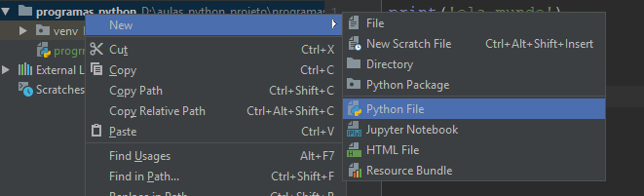
Programação – Aula 1
Interface – criando um arquivo “.py”

Slide 5
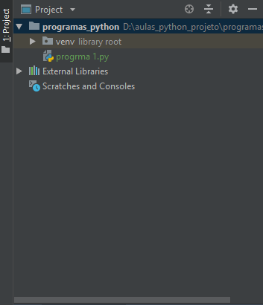
Programação – Aula 1
Interface – Gerenciador de arquivos

Slide 6
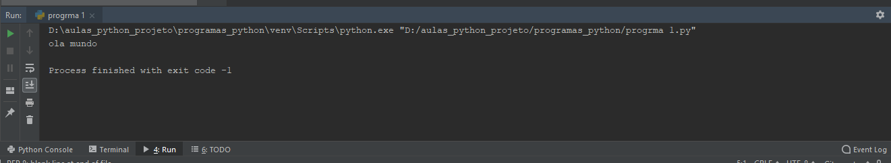
Programação – Aula 1
Interface – Rum

Slide 7
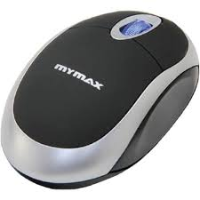
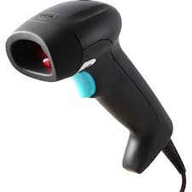
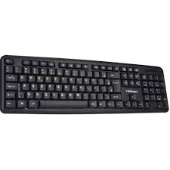
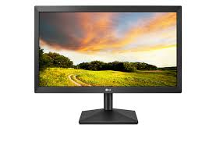
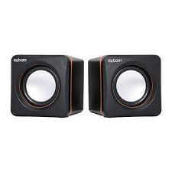
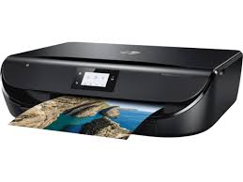
Programação – Aula 1
Entrada / Saida de dados
Entrada é uma maneira do mundo exterior se comunicar com o computador.
Saída é uma maneira de o computador mostrar algo para nós, depois de ele fazer uma ação.

Slide 8
Programação – Aula 1
Entrada / Saida de dados
Para Exibir uma mensagem na tela escrevemos da seguinte maneira
mensagm = input(‘Qual a mensagem?\n’)
print(mensagem)

Slide 9
Programação – Aula 1
Variáveis
Variável é uma maneira que nós utilizamos para identificar os dados salvos
Padrão de variáveis
NÃO PODE COMEÇAR COM NÚMERO
NÃO PODE TER CARACTERES ESPECIAIS
Ç / = ! @ # $ % & \ () [] {} ~ ^ ´ e outros
O ÚNICO É O ‘_’ UNDERLINE
EXEMPLOS
var1 , Nome,data_nascimento, endereco1

Slide 10
Programação – Aula 1
Exercícios de fixação
Escreva uma mensagem na tela.
Digite o nome deu uma pessoa e exiba na tela
Faça uma soma entre dois números
Cada número deve estar uma variável
Faça o exercício anterior com os números como entradas feitas pelo usuário

Slide 11
Programação – Aula 1
FIM

